Slide 1
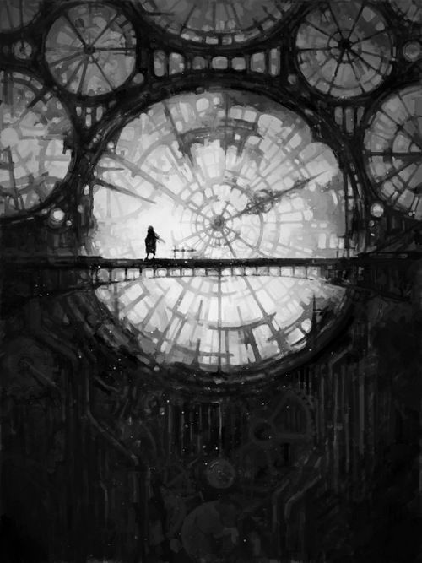
컨셉 발표 PPT
작성자 : 이민상

Slide 2
게임 개요

Slide 3

게임 개요
플랫폼 | PC
장르 | 3D 퍼즐 어드벤처
시점 | 3인칭 백뷰
엔진 | Unity

Slide 4
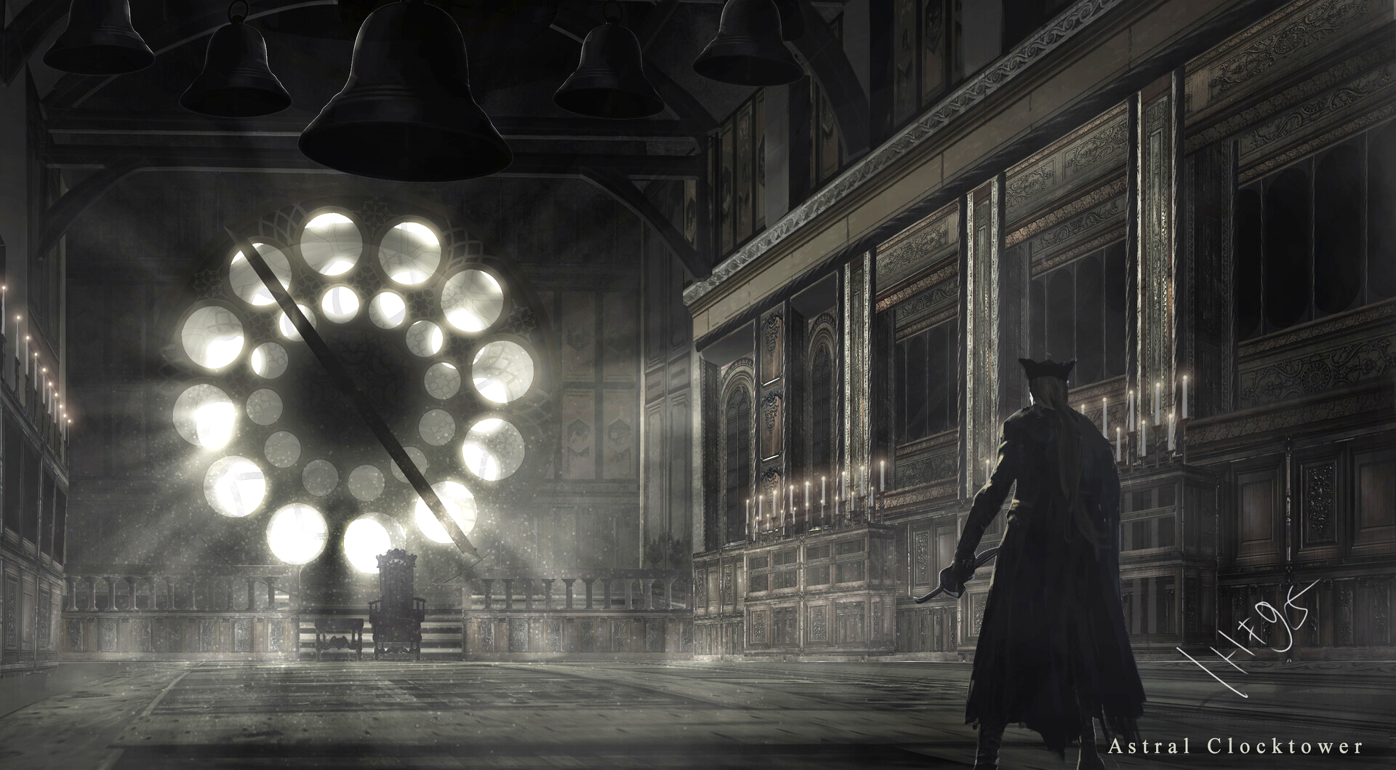
게임 개요
시놉시스
달에 봉인 당한 마녀를 구하기 위하여
시계탑을 오르는 소녀의 여정

Slide 5
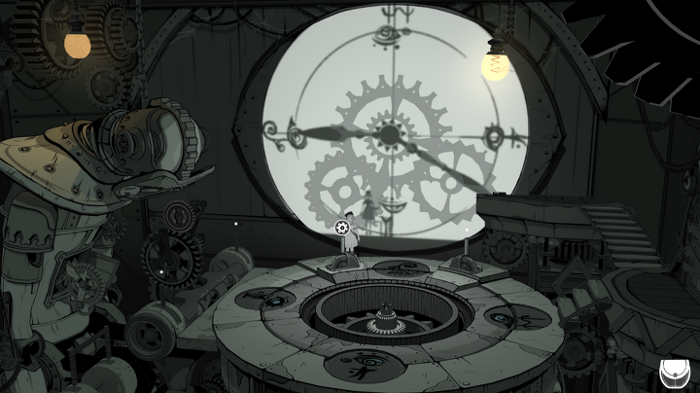
게임 개요
기획 의도
“ 시계탑 속 3인칭 퍼즐 어드벤처 게임＂
중력 과 색을 이용한 기믹 퍼즐

